Slide 1
Liikenneturvallisuusraportti 2019
Kauniaisten liikenneonnettomuudet 2018

Slide 2
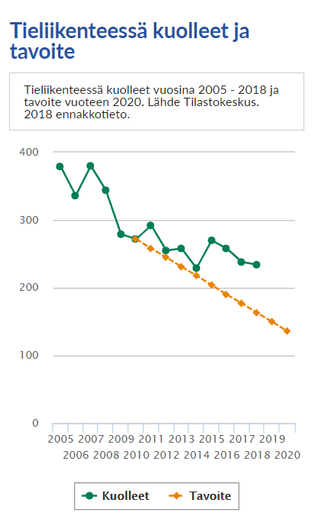
Liikenneturvallisuus Suomessa
Suomen liikenneturvallisuusvision, ns. nollavision, mukaan liikennejärjestelmä on suunniteltava siten, että kenenkään ei tarvitse kuolla tai loukkaantua vakavasti liikenteessä.
EU:n yhteisenä välitavoitteena on puolittaa liikennekuolemat kuluvan vuosikymmenen aikana. Suomen osalta tämä tarkoittaa, että tieliikenteessä uhrien määrä tulisi olla alle 136 vuonna 2020. Tästä tavoitteesta ollaan kuitenkin valtakunnallisella tasolla pahasti jäljessä.
Vuonna 2018 Suomessa tieliikenteessä kuoli ennakkotietojen mukaan 234 ihmistä, mutta määrä kasvaa todennäköisesti vielä kuolinsyyrekisteriin perustuvissa tarkistuksissa.
Lähde: Traficom

Slide 3
Liikenneturvallisuus Kauniaisissa
Liikenneturvallisuus Kauniaisissa ja Espoossa on vuodesta toiseen ollut hyvällä tasolla verrattaessa tilanteeseen koko maassa. Myönteinen kehitys muualla Suomessa on kuitenkin tätä eroa jonkin verran kaventamassa.
Koska Kauniaisten tilastotiedot perustuvat pieniin otantoihin voivat vuosittaiset prosentuaaliset vaihtelut olla suuret. Kuolonuhrin vaatinut tieliikenneonnettomuus sattui Kauniaisissa viimeksi vuonna 1997.
Iliitu-tilaston mukaan Kauniaisissa sattui viime vuoden aikana kolme loukkaantumiseen johtanutta onnettomuutta sekä kolme omaisuusvahinkoihin johtanutta onnettomuutta. Loukkaantumisonnettomuudet on esitetty tarkemmin seuraavalla sivulla.
Iliitu tiedot perustuvat Poliisille ilmoitettuihin onnettomuuksiin. Poliisin tietoon tulee arviolta noin 30 % henkilövahinkoon johtaneista tieliikenneonnettomuuksista. Huonoin peittävyys on yksittäisonnettomuuksissa loukkaantuneista polkupyöräilijöistä. Puutteellisuudet johtuvat lähinnä siitä, etteivät onnettomuudet tule poliisin tietoon.
Tilastoja voi täydentää esimerkiksi työnantajien vakuutusyhtiöille ilmoitetuista työmatkatapaturmista. Kauniaisissa on vuosina 2013-2017 ilmoitettuja työmatkatapaturmia on sattunut 148. Suurin osa näistä oli jalankulkijoiden ja pyöräilijöiden kaatumis- tai liukastumistapauksia (129) (Lähde: TVT 2019).

Slide 4
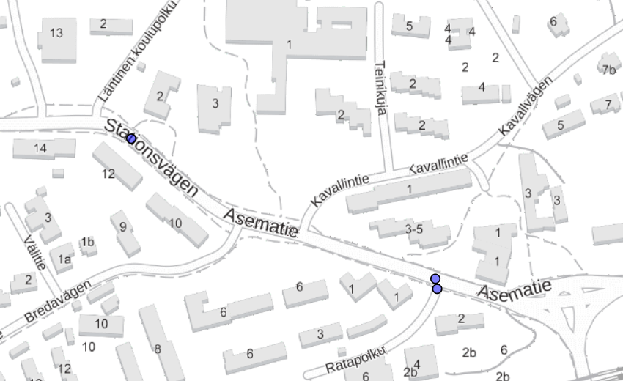
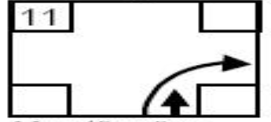
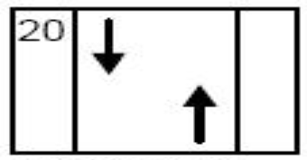
Kauniaisten loukkaantumiseen johtaneet onnettomuudet 2018 (Iliitu)
2
3
1
Asematien ja Ratapolun risteyksessä sattui sekä polkupyöräonnettomuus että mopo-onnettomuus. Molemmat onnettomuudet olivat samantyyppisiä, jossa törmäys sattui ajoneuvon käännyttäessä oikealle toisen jatkaessa suoraan.
Liikennesuunnittelun näkökulma: kääntyvän auton on haasteellista ottaa huomioon molemmista suunnista tuleva Asematien pyörä- ja kävelyliikenne. Tämä on yksi haaste kaksisuuntaisissa ratkaisuissa, jossa liikkuu kävelijöitä ja pyöräilijöitä. Kauniaisissa ei ole tutkittu/ selvitetty yksisuuntaisen pyöräliikenteen mahdollisuuksia. Tämän mahdollinen tutkiminen tulevaisuudessa on hyvä tehdä Espoon kanssa yhteistyössä verkon loogisuuden näkökulmasta.
Pyöräilijöiden ajonopeuksien hillitseminen pyörätiellä mm. hidastein tms. ennen Ratapolun liittymää ei ole turvallinen ratkaisu, eikä ratkaise tätä ongelmaa. Estevaikutukset pyörätiellä vievät liikkujan huomion pois liittymästä ja kääntyvästä autoliikenteestä ja vaaratilanteita saattaa syntyä herkemmin.
2
3
1
Kahden autoilijan välinen kohtaamisonnettomuus suoralla.
Liikennesuunnittelun näkökulma: Asematien nopeus 40 kmh (alhainen), näkyvyys hyvä.

Slide 5
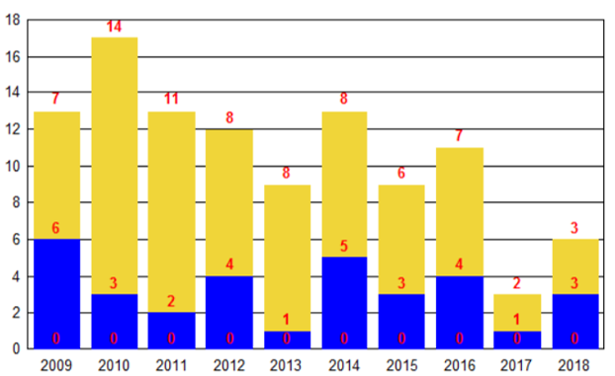
Kauniaisissa tapahtuneet onnettomuudet vakavuuden mukaan vuosina 2009-2018
TYÖMATKATAPATURMAT
Tapaturmavakuutuskeskuksen mukaan vuosina 2013-2017 on Kauniaisissa sattunut vuosittain ~20-30 tapaturmaa työmatkoilla.
Yhteensä 148 kpl (vuosina 2013-2017).

Slide 6
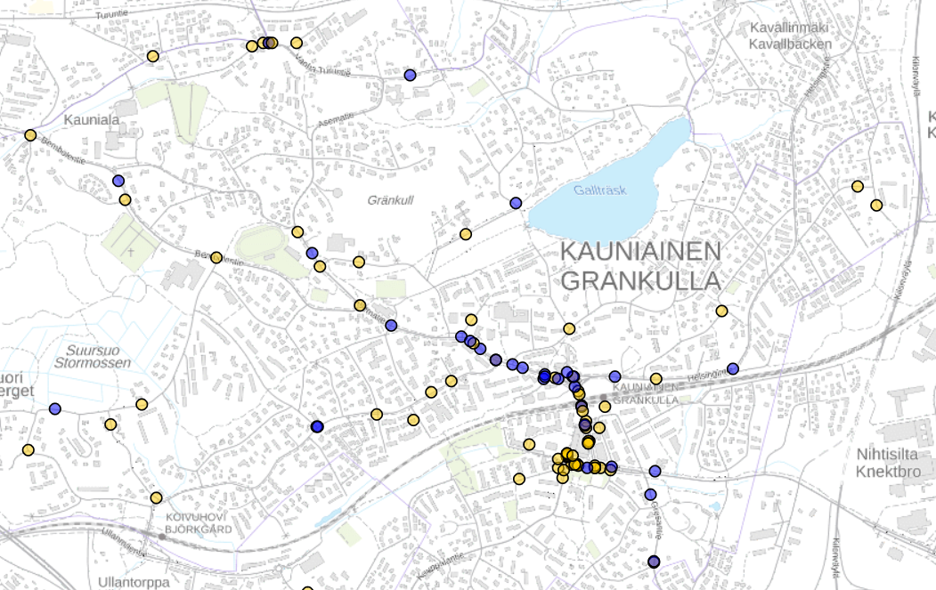
Onnettomuuksien sijainti vuosina 2009-2018
Henkilövahinko-onnettomuudet
Omaisuusvahingot
Lähde: Iliitu 2019

Slide 7
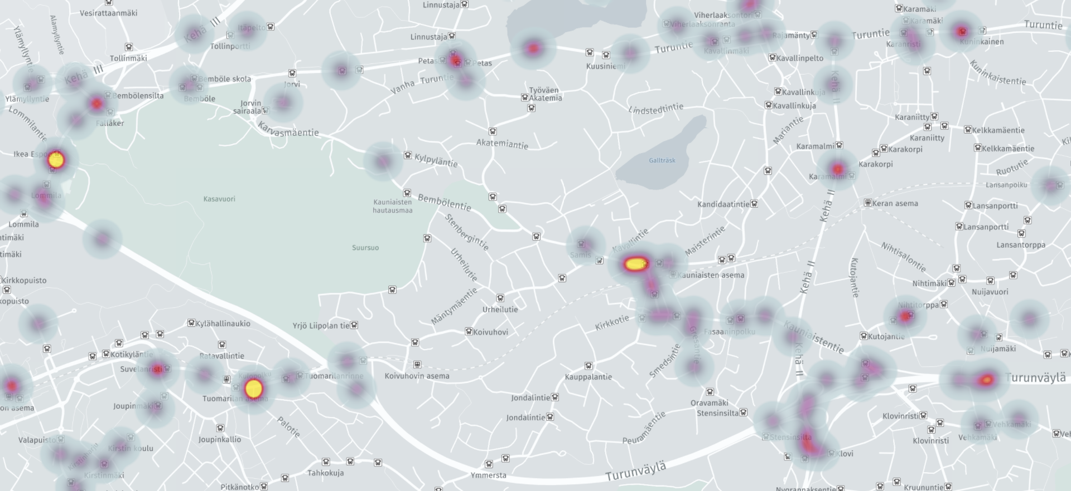
Henkilöonnettomuuksien kasaumat vuosina 2014-2018 (yhteensä 18 onnettomuutta). Kuvasta näkee, että Kauniaisissa eniten vahinkoja ja onnettomuuksia sattuu Asematiellä, etenkin Postitorilla mutta myös Asematien eteläpäässä. Postintorin liittymän parantaminen parantaisi huomattavasti Kauniaisten liikenneturvallisuutta.

Slide 8
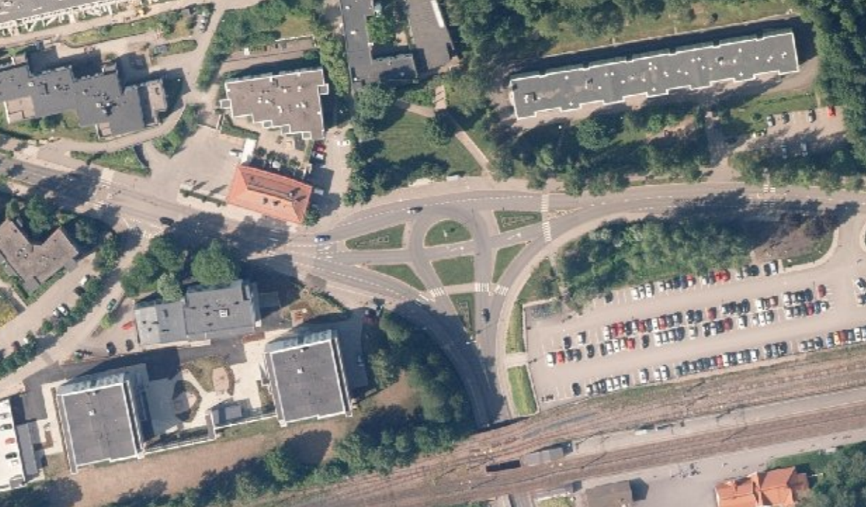
Tunnelitien suunnitelma (2011)
Kustannukset ~0,5 M€
Suunnitelma parantaa kaikkien liikkujien turvallisuutta ja liikkumisen sujuvuutta.
Kiertoliittymä parantaa tutkitusti turvallisuutta.

Slide 9
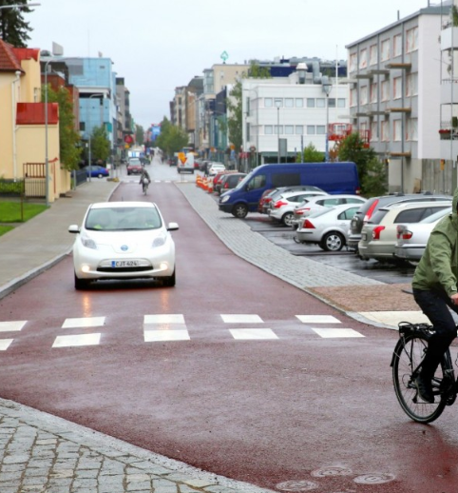
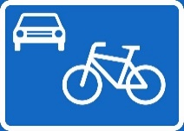
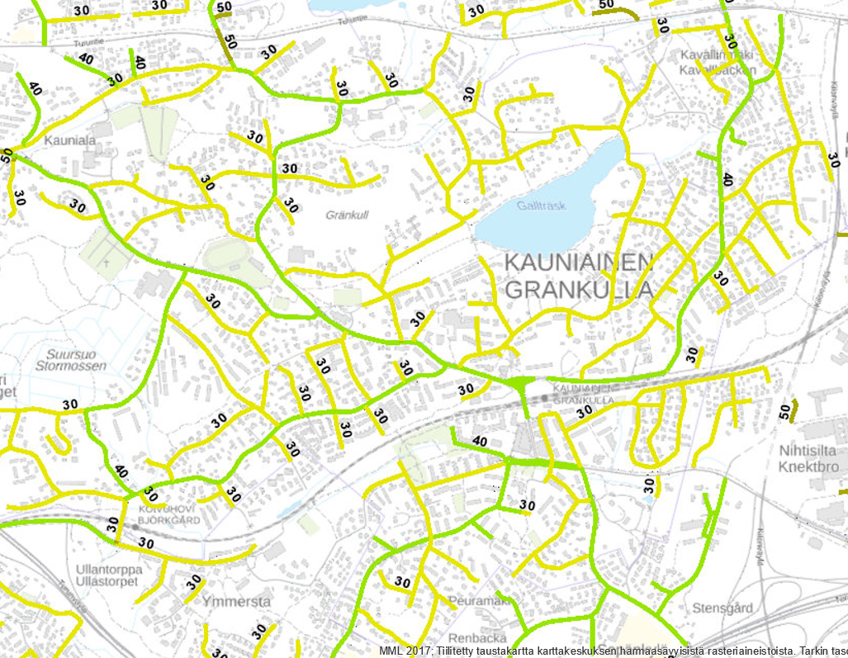
Liikenneverkon tarkastelu: ajonopeudet ja laatutaso liikkumisen tavoitteiden mukaiseksi
Pyöräkatu
Asukkailta kysyttäessä (2014) 47 % antoi jalankulun ja pyöräilyn olosuhteille tyydyttävän tai huonomman arvosanan. Pyöräily jalkakäytävällä, kapeat väylät ja risteysjärjestelyt olivat suurimpia jalankulkuun ja pyöräilyyn liittyviä ongelmia.
Olosuhteita voidaan parantaa tarkastelemalla liikenneverkkoa ja pohtimalla uudelleenjärjestelyjä jalankulun ja pyöräilyn osalta.
Yksi turvallinen, laadukas ja kustannustehokas keino on uuden tieliikennelain mahdollistama Pyöräkatu-ratkaisu ajoradoille, jossa nopeusrajoitus on 30 km/h.
Nopeusrajoituksen Kauniaissa

Slide 10
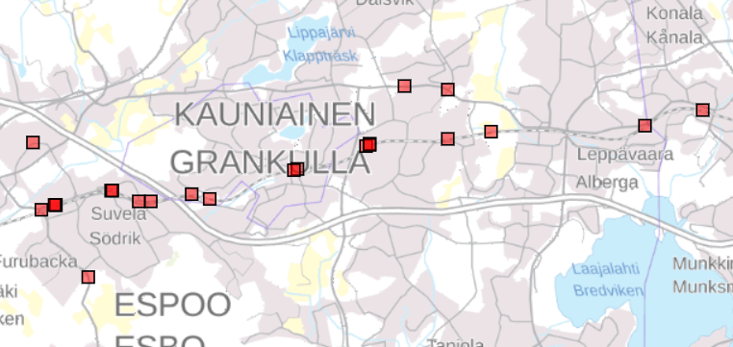
Raideliikenteen onnettomuudet
Rautatieliikenteen turvallisuustilanne Suomessa on kaksijakoinen. Junaliikenteessä tapahtuu vähän onnettomuuksia ja se on erittäin turvallista sekä matkustajien että rautateiden henkilökunnan kannalta. Samaan aikaan kuitenkin tasoristeysonnettomuuksissa ja allejäänneissä tapahtuu edelleen vuosittain useita henkilövahinkoja eikä ratatöiden vaaratilanteiden määrää ole saatu vähenemään.
Kauniaisissa ja sen lähialueilla on vuosina 2009 – 2018 sattunut useita kuolemaan tai vakavaan loukkaantumiseen johtaneita raideliikenneonnettomuuksia. Ilmiö on huolestuttava ja raideliikenteen turvallisuuden parantaminen tulisi olla esillä turvallisuustyössä ja liikennepoliittisessa päätöksenteossa.
Alle jäännit Kauniaisissa ja lähialueilla 2009- 2018.
Vuonna 2018 Kauniaisissa sattui 1 kuolonuhrin vaatinut alle jäänti.
kuolonuhrin vaatinut onnettomuus

Slide 11
Mitkä toimet lisäävät turvallisuutta?
Jalankulkijoiden ja pyöräilijöiden olosuhteiden parantaminen:
Selkeät ja loogiset reitit
Kävelijöiden ja pyöräilijöiden erottelu vilkkailla reiteillä. Kävelyä ei tulisi rinnastaa pyöräilyyn. Pyöräliikenne tulisi rinnastaa autoliikenteeseen.
Autoilijoiden ja pyöräilijöiden erottelu, kun autojen nopeudet 40 km/h tai yli.
Loogiset liittymäjärjestelyt (kaikille liikkujille)
Ajonopeuksien hillitseminen
Hallittu autojen pysäköinti
Raiteiden aitaus taajama-alueilla

